Slide 1
Faster, even Faster
Haje 황준영

Slide 2
게임 개요
장르: 덱 빌딩 카드 게임
엔진: Unity
개발 기간 : 2025-01-10 ~
게임 플레이: 최대한 빠르게 자신의 손 패를 제한시간 안에 많이 사용하기

Slide 3
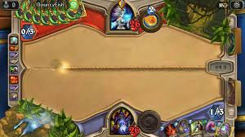
게임 기획
턴제 전략게임에 제한 시간을 최대한 활용하는 게임
뇌 비우고도 가볍게 스트레스를 풀 수 있는 카드 게임
피지컬이 요구되는 카드 게임

Slide 4
게임 방식
타이밍에 맞추어 카드 슬롯에 해당하는 키를 입력해 카드 사용
가지고 있는 손패를 다
사용해야 덱에서 카드를 다시 뽑기 가능
제한 시간안에 최대한 많은 카드를 사용해 적을 물리치는 게임
Card 1

Slide 5
게임 흐름
전투
보상을 통한 덱 빌딩
랜덤 이벤트

Slide 6
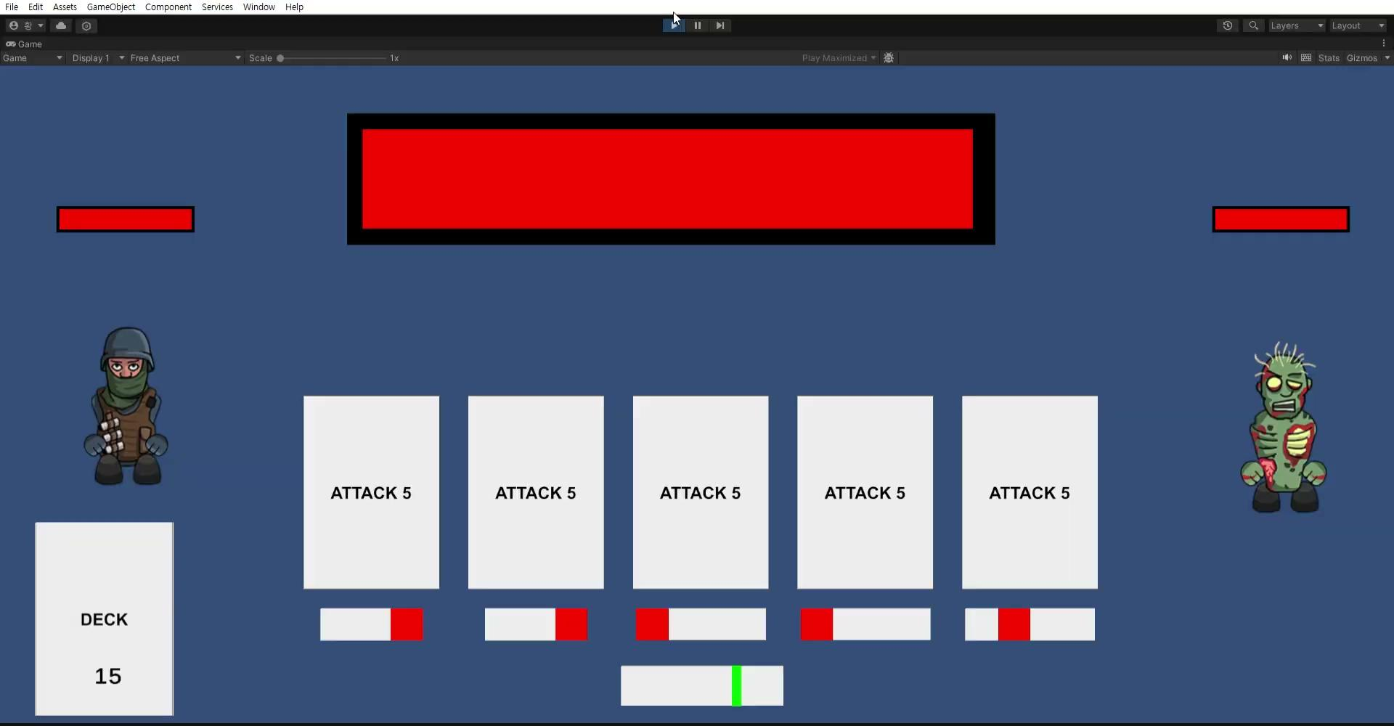
간단한 프로토타입 영상

Slide 7
개발 현황
메인 전투 로직 개발 완료
10여종 핵심 카드 키워드 기획
3가지 보스 기획 완료

Slide 8
개발 목표
스테이지 3 까지 제작
NDM 2/12 일까지 최종 개발을 목표로 한다 ( 열심히 달려야 한다)
다양한 카드 및 카드 키워드 추가
게임 진행하면서 더욱 플레이어의 빠른 카드 소모를 요구하는 스테이지 제작
적당한 수의 랜덤 이벤트 추가

Slide 9
개발 마일스톤
1월 25일까지 몬스터 스테이지 프로토 타입 제작 완료
1월 30일까지 아트 리소스 및 랜덤 이벤트 제작 완료
2월 5일까지 베이직 스테이지 제작 완료
NDM 빌드 제출 전까지 추가 카드 및 이벤트 , 잡몹 추가 ? (시간 남으면)

